Slide 1
Глава 9. Instancing

Slide 2
Суть проблемы
Каждый вызов DrawIndexed дорого обходится CPU с точки зрения производительности
В большой сцене, где используется 5000+ таких вызовов это может стать проблемой
Желательно, чтобы их было как можно меньше
Наш пример – два кубика, два DIP
Цель сделать много кубиков и только один DIP

Slide 3
DrawIndexInstanced
Выводит одну и ту же геометрию указанное количество раз
Номер вызова можно получить внутри шейдера через системную семантику SV_InstanceID
Настройки для каждого кубика теперь положим в массив
Массив скопируем в константный буфер
Доступ к настройкам в массиве получим через SV_InstanceID
Так получим матрицы и настройки shine
Дальше все зависит от нашей фантазии
Notes:
Вот и давайте пофантазируем =)

Slide 4
Общий константный буфер, код
D3D11_BUFFER_DESC desc = {};
desc.ByteWidth = sizeof(GeomBuffer) * MaxInst;
desc.Usage = D3D11_USAGE_DEFAULT;
desc.BindFlags = D3D11_BIND_CONSTANT_BUFFER;
desc.CPUAccessFlags = 0;
desc.MiscFlags = 0;
desc.StructureByteStride = 0;
result = m_pDevice->CreateBuffer(&desc, nullptr, &m_pGeomBufferInst);

Slide 5
Вершинный шейдер, код (1/4)
struct GeomBuffer
{
float4x4 model;
float4x4 norm;
float4 shineSpeedTexIdNM; // x - shininess, y - rotation speed, z - texture id, w - normal map presence
float4 angle; // xyz – position, w - current angle
};
cbuffer GeomBufferInst : register (b1)
{
GeomBuffer geomBuffer[100];
};

Slide 6
Вершинный шейдер, код (2/4)
struct VSInput
{
float3 pos : POSITION;
float3 tang : TANGENT;
float3 norm : NORMAL;
float2 uv : TEXCOORD;
uint instanceId : SV_InstanceID;
};

Slide 7
Вершинный шейдер, код (3/4)
struct VSOutput
{
float4 pos : SV_Position;
float4 worldPos : POSITION;
float3 tang : TANGENT;
float3 norm : NORMAL;
float2 uv : TEXCOORD;
nointerpolation uint instanceId : INST_ID;
};

Slide 8
Вершинный шейдер, код (4/4)
VSOutput vs(VSInput vertex)
{
VSOutput result;
unsigned int idx = vertex.instanceId;
float4 worldPos = mul(geomBuffer[idx].model, float4(vertex.pos, 1.0));
result.pos = mul(vp, worldPos);
result.worldPos = worldPos;
result.uv = vertex.uv;
result.tang = mul(geomBuffer[idx].norm, float4(vertex.tang, 0)).xyz;
result.norm = mul(geomBuffer[idx].norm, float4(vertex.norm, 0)).xyz;
result.instanceId = idx;
return result;
}

Slide 9
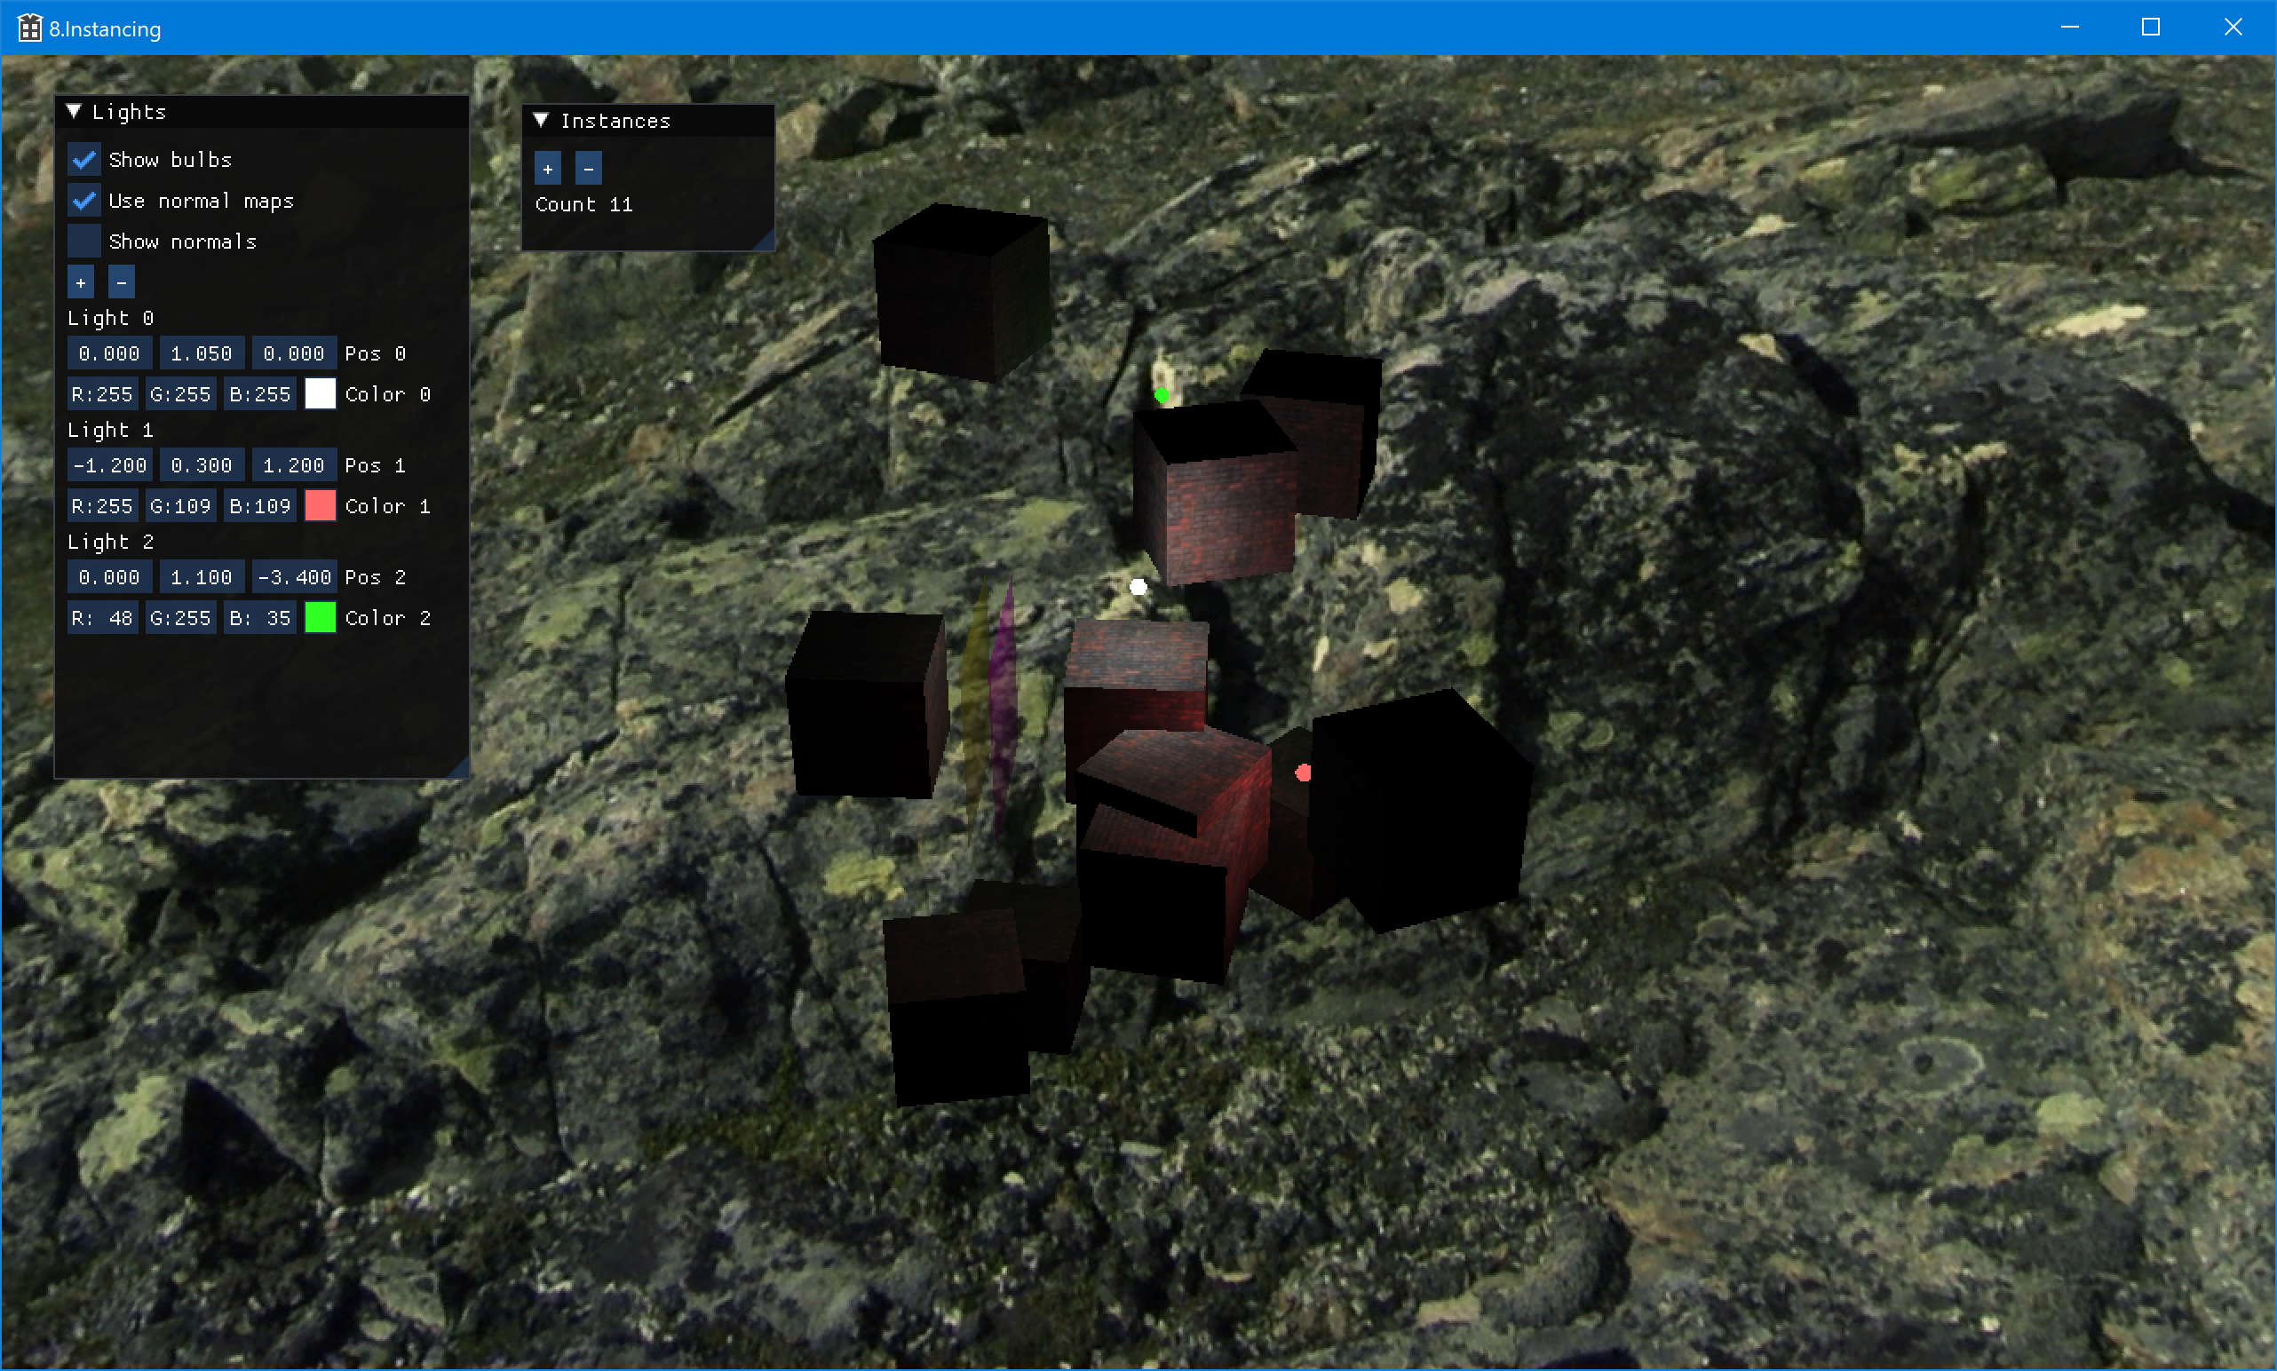
Если все сделали правильно

Slide 10
А какая может быть вариативность?
Разные текстуры? Да, через texture array
Разные шейдера? Да, через ubershader (динамические ветвления в шейдере через настройки из константного буфера)
Разная геометрия с одинаковой топологией и количеством вершин/индексов (например, патчи для поверхности земли)? Да, если читать положения вершин из текстуры/буфера
Разная геометрия с разной топологией и количеством вершин? Да, если всю геометрию разбить на куски с равным количеством вершин, презентация Ubisoft
Рассмотрим первые два варианта

Slide 11
Массив текстур
Несколько текстур одинакового формата и размера
Передаются в шейдер как один объект
Внутри шейдера можно динамически индексировать выборку из такого массива
То, что надо!

Slide 12
Создание массива текстур, код (1/4)
TextureDesc textureDesc[2];
bool ddsRes = LoadDDS(L"../Common/Brick.dds", textureDesc[0]);
if (ddsRes)
ddsRes = LoadDDS(L"../Common/Kitty.dds", textureDesc[1]);
textureFmt = textureDesc[0].fmt;
D3D11_TEXTURE2D_DESC desc = {};
desc.Format = textureDesc[0].fmt;
desc.ArraySize = 2;
...
desc.Height = textureDesc[0].height;
desc.Width = textureDesc[0].width;
std::vector<D3D11_SUBRESOURCE_DATA> data;
data.resize(desc.MipLevels * 2);

Slide 13
Создание массива текстур, код (2/4)
for (UINT32 j = 0; j < 2; j++)
{
UINT32 blockWidth = DivUp(desc.Width, 4u);
UINT32 blockHeight = DivUp(desc.Height, 4u);
UINT32 pitch = blockWidth * GetBytesPerBlock(desc.Format);
const char* pSrcData = reinterpret_cast<const char*>(textureDesc[j].pData);
for (UINT32 i = 0; i < desc.MipLevels; i++)
{
data[j * desc.MipLevels + i].pSysMem = pSrcData;
data[j * desc.MipLevels + i].SysMemPitch = pitch;
data[j * desc.MipLevels + i].SysMemSlicePitch = 0;

Slide 14
Создание массива текстур, код (3/4)
pSrcData += pitch * blockHeight;
blockHeight = std::max(1u, blockHeight / 2);
blockWidth = std::max(1u, blockWidth / 2);
pitch = blockWidth * GetBytesPerBlock(desc.Format);
}
}
result = m_pDevice->CreateTexture2D(&desc, data.data(), &m_pTexture);

Slide 15
Создание массива текстур, код (4/4)
D3D11_SHADER_RESOURCE_VIEW_DESC desc = {};
desc.Format = textureFmt;
desc.ViewDimension = D3D11_SRV_DIMENSION_TEXTURE2DARRAY;
desc.Texture2DArray.ArraySize = 2;
desc.Texture2DArray.FirstArraySlice = 0;
desc.Texture2DArray.MipLevels = 11;
desc.Texture2DArray.MostDetailedMip = 0;
result = m_pDevice->CreateShaderResourceView(m_pTexture, &desc, &m_pTextureView);

Slide 16
Пиксельный шейдер, код (1/3)
struct GeomBuffer
{
float4x4 model;
float4x4 norm;
float4 shineSpeedTexIdNM; // x - shininess, y - rotation speed, z - texture id, w - normal map presence
float4 posAngle; // xyz - position, w - current angle
};
cbuffer GeomBufferInst : register (b1)
{
GeomBuffer geomBuffer[100];
};

Slide 17
Пиксельный шейдер, код (2/3)
Texture2DArray colorTexture : register (t0);
Texture2D normalMapTexture : register (t1);
SamplerState colorSampler : register(s0);
struct VSOutput
{
float4 pos : SV_Position;
float4 worldPos : POSITION;
float3 tang : TANGENT;
float3 norm : NORMAL;
float2 uv : TEXCOORD;
nointerpolation uint instanceId : INST_ID;
};

Slide 18
Пиксельный шейдер, код (3/3)
float4 ps(VSOutput pixel) : SV_Target0
{
unsigned int idx = pixel.instanceId;
float3 color = colorTexture.Sample(colorSampler, float3(pixel.uv, geomBuffer[idx].shineSpeedTexIdNM.z)).xyz;
float3 finalColor = ambientColor * color;
...
return float4(CalculateColor(color, normal, pixel.worldPos.xyz, geomBuffer[idx].shineSpeedTexIdNM.x, false), 1.0);
}

Slide 19
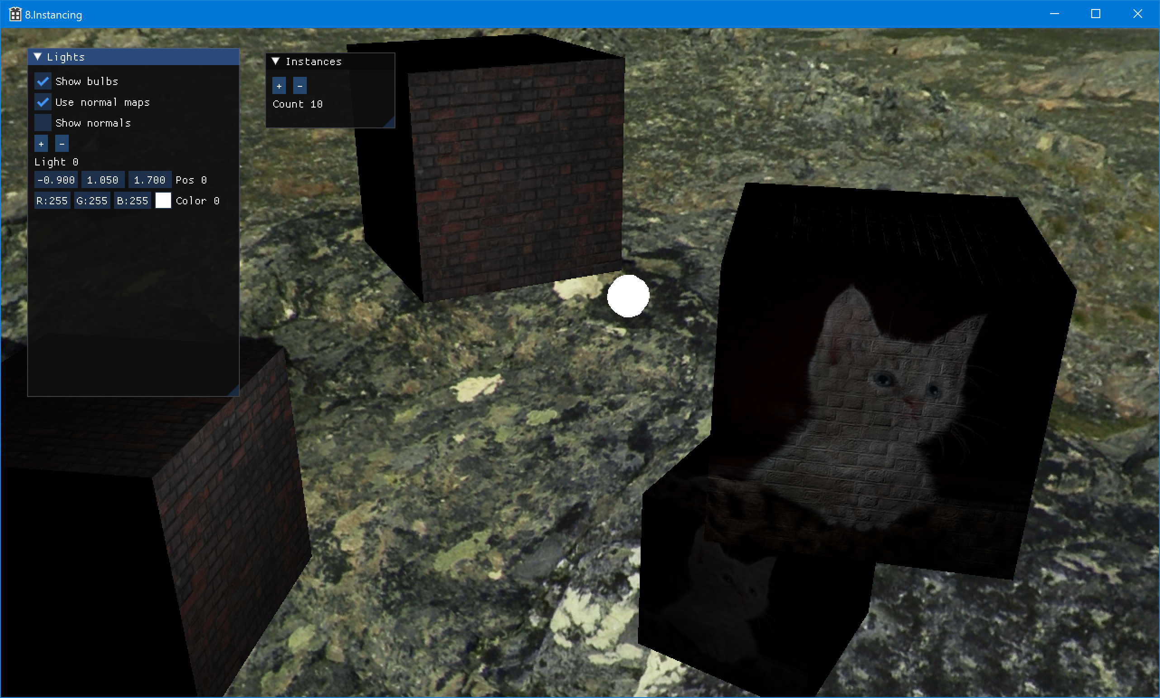
Если все сделали правильно
Notes:
Котенок нарисован на кирпичной стене

Slide 20
Универсальный шейдер
Добавим динамическую развилку в шейдере, чтобы не использовать normal map там, где его нет
Может быть, что шейдера для разных instance выполняются в составе одной и той же группы
В некоторых группах может возникнуть дивергенция
Проблемы при работе с полупрозрачными объектами =(
Будем надеяться, что не часто, но производительность все-таки нужно проверять
Использование instancing – перенос издержек с CPU на GPU, но на GPU они будут меньше

Slide 21
Пиксельный шейдер с развилкой, код
uint idx = pixel.instanceId;
uint flags = asuint(geomBuffer[idx].shineSpeedTexIdNM.w);
...
float3 normal = float3(0,0,0);
if (lightCount.y > 0 && flags == 1)
{
...
normal = localNorm.x * normalize(pixel.tang) + localNorm.y * binorm + localNorm.z * normalize(pixel.norm);
}
else
normal = pixel.norm;
return float4(CalculateColor(color, normal, pixel.worldPos.xyz, geomBuffer[idx].shineSpeedTexIdNM.x, false), 1.0);

Slide 22
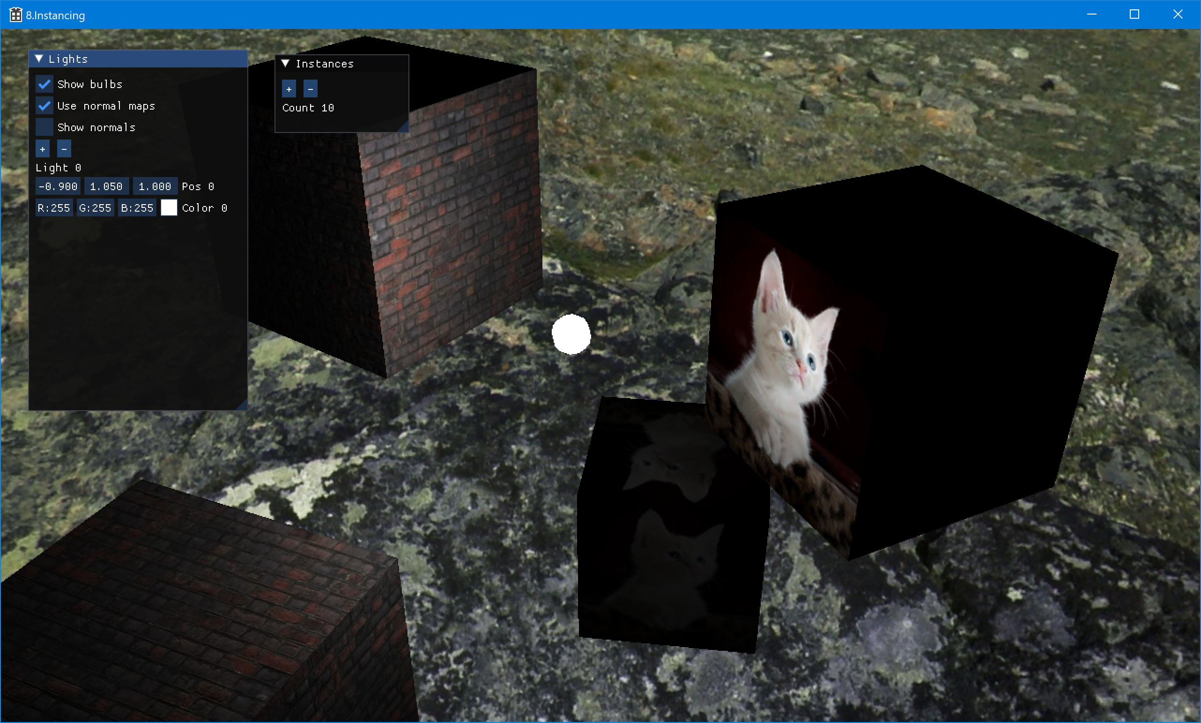
Если все сделали правильно
Notes:
Котенок нарисован на кирпичной стене

Slide 23
Отсечение по пирамиде видимости (frustum culling)
Говоря про издержки, перенесенные с CPU на GPU
Можно проверить каждый объект, попал ли он в пирамиду видимости камеры и либо рисовать его, либо нет
Если использовать instancing, то рисуем всегда все
Лишняя нагрузка на GPU через вызовы вершинного шейдера
Как избежать?

Slide 24
Axis Aligned Bounding Box (AABB)
Параллелепипед, стороны которого выровнены вдоль плоскостей мировой системы координат, вмещающий в себя какой-то объект
Удобно хранить – две точки, min и max по три компоненты
Удобно проверять, лежит ли целиком по одну стороны от плоскости
Можно по знаку нормали плоскости выбрать ближайшую точку и проверить только ее
Минус – может быть слишком большим относительно самого объекта (диагональная антенна)
Проверка попадения во frustum – проверка относительно каждой плоскости

Slide 25
AABB и плоскость
Вершина для проверки
Нормаль к плоскости

Slide 26

Плоскости пирамиды видимости (1/2)
Ближние точки:
$p={pos}_{camera}+{dir}_{camera}∗near±{right}_{camera}∗near∗\operatorname{tg}\left(\frac{fov}{2}\right)±{up}_{camera}∗near∗\operatorname{tg}\left(\frac{fov}{2}\right)∗aspectRatio$
Дальние точки:
$p={pos}_{camera}+{dir}_{camera}∗far±{right}_{camera}∗far∗\operatorname{tg}\left(\frac{fov}{2}\right)±{up}_{camera}∗far∗\operatorname{tg}\left(\frac{fov}{2}\right)∗aspectRatio$
Где
$near$ и $far$ – расстояния от камеры до ближней и дальней плоскостей сплита
$fov$ – угол зрения камеры по горизонтали
$aspectRatio$ – соотношение сторон окна: ширина к высоте
${pos}_{camera}$, и остальные – вектора системы координат камеры

Slide 27
Плоскости пирамиды видимости (2/2)
Всего 8 точек
Можем получить 6 четверок для каждой грани, как у кубика
Построить уравнение плоскости для каждой – не проблема
Проверять лучше при очевидных положениях камеры (смотрит по оси Z, например)
Проверяем aabb с каждой – если относительно какой-то целиком снаружи, значит не попал
Остается вероятность false positive, но это лучше чем считать честное пересечение

Slide 28
Проверка AABB, false positive

Slide 29
Построение плоскости, код
// Build plane equation on 4 points
Point4f BuildPlane(const Point3f& p0, const Point3f& p1, const Point3f& p2, const Point3f& p3)
{
Point3f norm = (p1 - p0).cross(p3 - p0);
norm.normalize();
Point3f pos = (p0 + p1 + p2 + p3) * 0.25f;
return Point4f(norm.x, norm.y, norm.z, -pos.dot(norm));
}
Notes:
Обратить внимание на Point4f

Slide 30
Проверка попадания во frustum, код
bool IsBoxInside(const Point4f frustum[6], const Point3f& bbMin, const Point3f& bbMax) {
for (int i = 0; i < 6; i++) {
const Point3f norm = frustum[i];
Point4f p(signbit(norm.x) ? bbMin.x : bbMax.x,
signbit(norm.y) ? bbMin.y : bbMax.y,
signbit(norm.z) ? bbMin.z : bbMax.z,
1.0f);
float s = p.dot(frustum[i]);
if (s < 0.0f) return false;
}
return true;
}
Notes:
Обратить внимание на Point4f

Slide 31
Построение списка видимых объектов
Перебираем в цикле все AABB
Если попадает во frustum, добавляем индекс в список
Готовый список кладем в константный буфер
Количество элементов используем в DrawIndexedInstanced
В шейдере – берем индекс из этого константного буфера по SV_InstanceID
По этому индексу считаем все остальное
Готово отсечение при DrawIndexedInstanced

Slide 32
Шейдер с отсечением, код (1/2)
...
cbuffer GeomBufferInst : register (b1)
{
GeomBuffer geomBuffer[100];
};
cbuffer GeomBufferInstVis : register (b2)
{
uint4 ids[100];
};
...

Slide 33
Шейдер с отсечением, код (2/2)
...
float4 ps(VSOutput pixel) : SV_Target0
{
uint idx = ids[pixel.instanceId].x;
...
return float4(CalculateColor(color, normal, pixel.worldPos.xyz, geomBuffer[idx].shineSpeedTexIdNM.x, false), 1.0);
}

Slide 34
Итоги
Для оптимизации работы с графикой со стороны CPU активно используется техника instancing
Несмотря на свою простоту, она является очень мощной и может применяться очень широко через настройки материалов, текстурные массивы, буферы с данными, etc
Важно обращать внимание на производительность при реализации
Важно использовать frustum culling (впрочем, без instancing тоже)

Slide 35
Задание
Добавить в проект instancing для вывода непрозрачных кубиков с разными текстурами и использованием frustum culling
Notes:
Предупредить, что буду проверять в RenderDoc

